Slide 1
Noise Filtering basierend auf Zelluläre Automaten
Bilderquelle: [1]
Zwischenpräsentation 13.05.26
Julia Ihrenberger

Slide 2
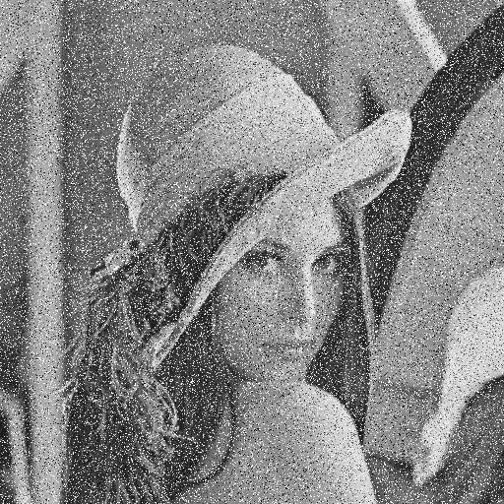
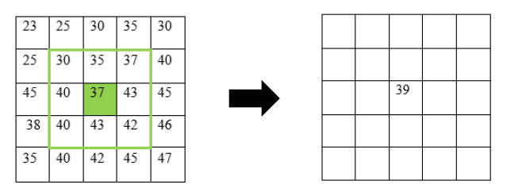

Noise Filtering: Mean Filter
Beispiel Noise Filter
Mean Filter ist ein simpler linearer Filter
jedes Pixel wird durch Durchschnittswert seiner Nachbarn ersetzt
> Ziel: Reduktion von Bildrauschen
Bilderquelle: https://sandaminimadhushika96.medium.com/mean-filter-in-image-processing-66fe7bb733e4
Notes:
Bildsrauschen wie salt and pepper noise (weiß/schwarz pixel) durch übertragungs- oder hardwarefehler
Mehrere herangehensweisen das zu lösen

Slide 3
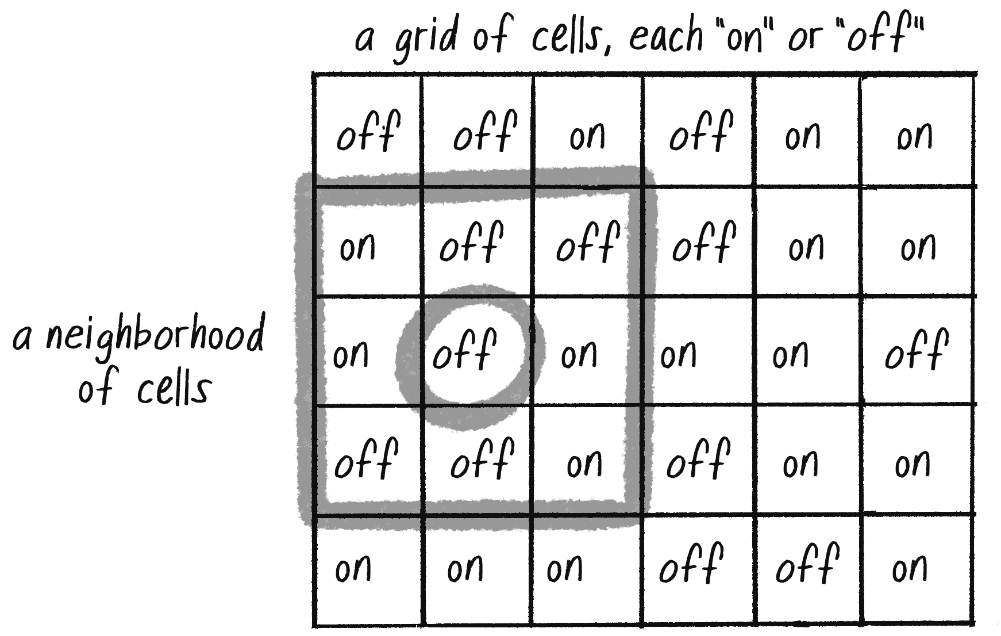
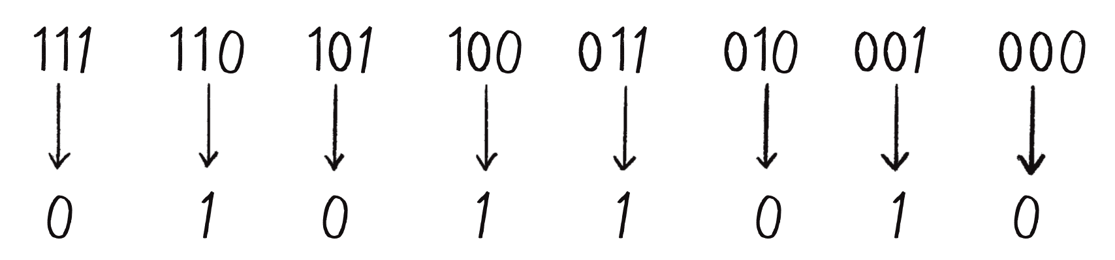
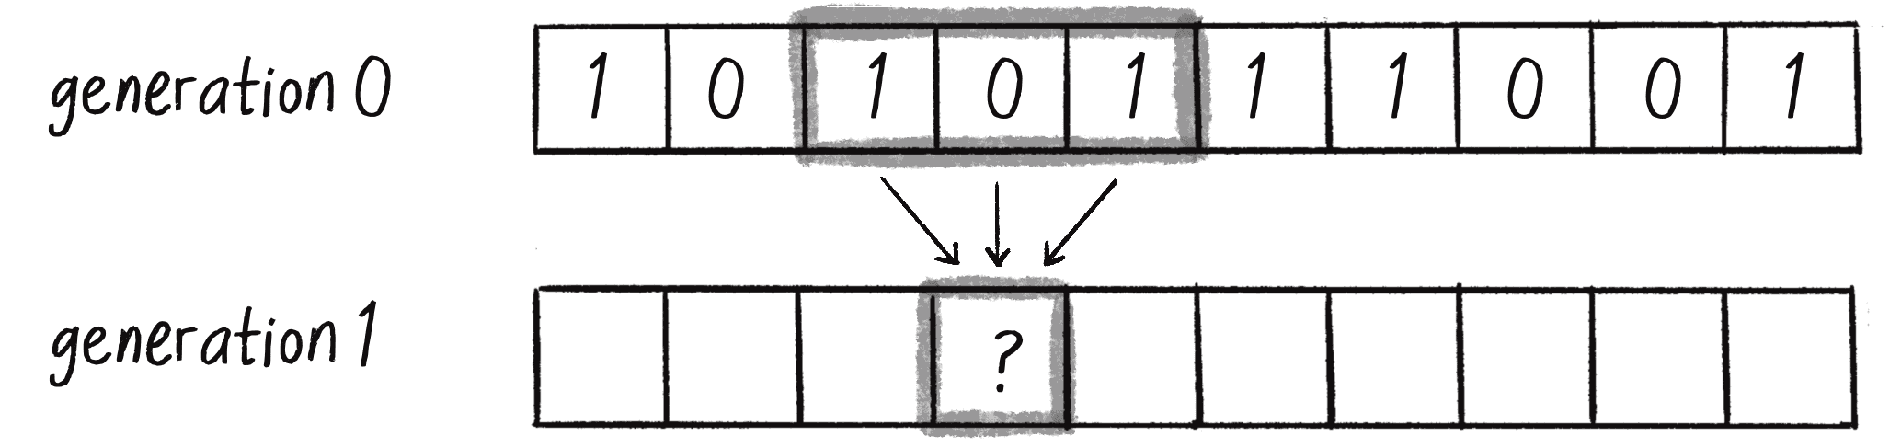
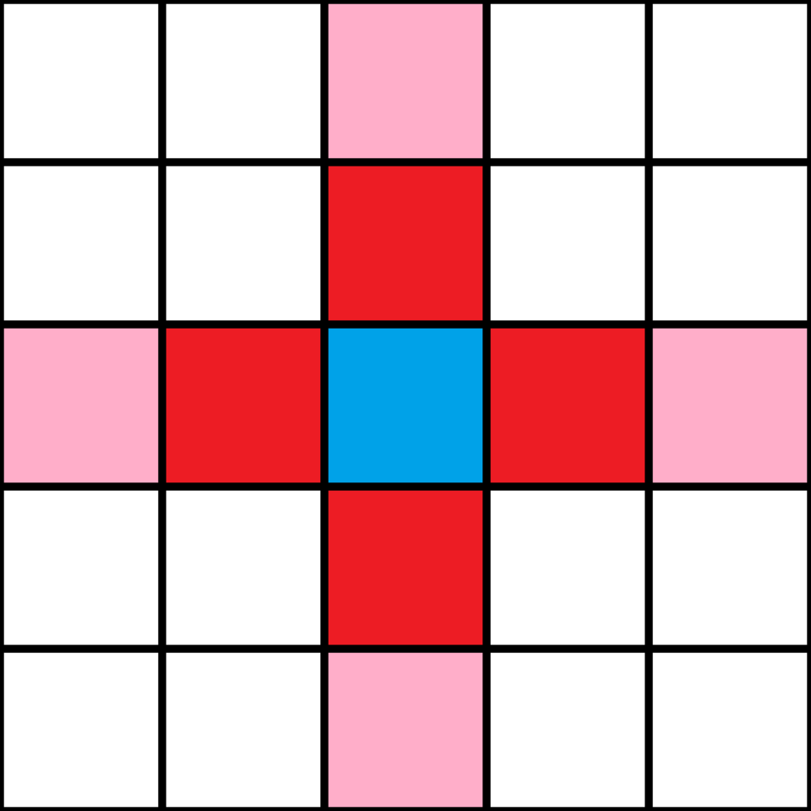
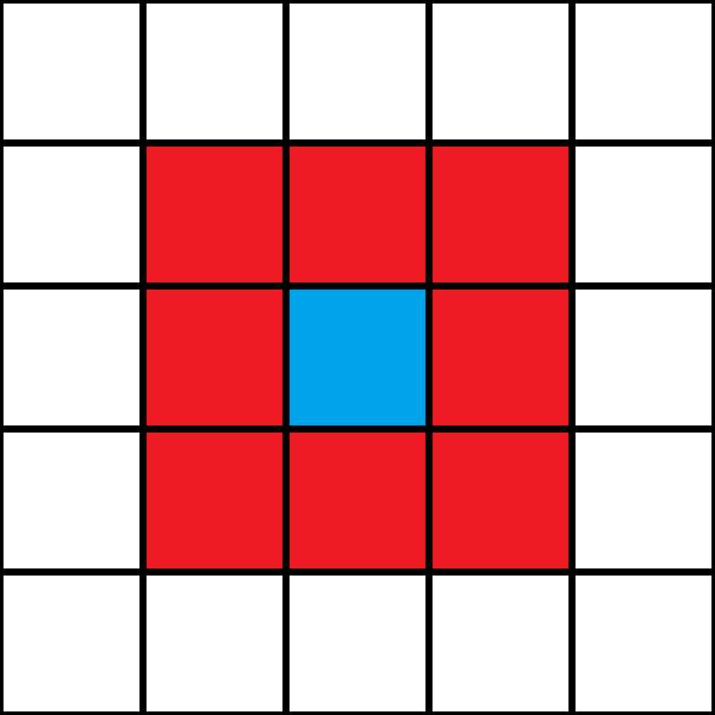
Zelluläre Automaten (CA)
Von Neumann
Moore
Regeln definieren “Evolution” der Zelle über Zellenbestand in Nachbarschaft
Bilderquelle: [1], [2]
Notes:
Eindimensional definiert alle möglichen nachbarschaften
willkürlich gewählte regeln ergeben

Slide 4
Zelluläre Automaten (CA)
Simple Regeln führen zu komplexe Systeme
Emergentes Verhalten
Möglichkeit zur Parallelisierung
> hat Potential zu simplen aber effektiven Noise Filtering Algorithmen
John Conway’s Game of Life demonstriert die Erzeugung von “gliders” über ein simples Regelwerk (vier Regeln)
Bilderquelle: [1]
Notes:
Populärste darstellung ist john conways game of life

Slide 5
Ziel der Arbeit ist die Beleuchtung der Herangehensweise an und der Vergleich von CA-basierten Noise Filtern aus einer Sammlung an Studien, welche zwischen 2001 und 2025 publiziert wurden

Slide 6
Meilensteine/ Aktuelle Probleme
Problem: Praktische Implementation und Vergleich wahrscheinlich nicht möglich (Zeitmangel, unzureichende Algorithmusbeschreibungen)
Alternative: (Comparative) Survey of Cellular Automata based Filters und einfache Implementierung
Recherche fertig bis 23.05.
First Draft: Theoretischer Teil bis Anfang Juni
Praktischer Teil bis Mitte/Ende Juni
Vergleich: falls möglich
sonst: Alternative
Proofreading und Editing bis Ende Juni
Deadline 07.07.

Slide 7
Einstiegsliteratur
Grundlegendes Konzept von Zellulären Automaten:
[1] Wikipedia für grundlegenden Überblick (https://en.wikipedia.org/wiki/Cellular_automaton)
[2] The Nature of Code by Daniel Shiffman (https://natureofcode.com/cellular-automata/#variations-on-traditional-ca)
[3] Hadeler, KP., Müller, J. (2017). Cellular Automata: Basic Definitions. In: Cellular Automata: Analysis and Applications. Springer Monographs in Mathematics. Springer, Cham. https://doi.org/10.1007/978-3-319-53043-7_2
Noise und Noise Filtering:
[4] Understanding Image Noise by Zargul Ansari (https://medium.com/@zar_373/understanding-image-noise-exploring-different-kinds-of-noises-in-image-processing-dcd26c6c9e5a)
[5] K. Ahmad, J. Khan and M. S. U. D. Iqbal, "A comparative study of Different Denoising Techniques in Digital Image Processing," 2019 8th International Conference on Modeling Simulation and Applied Optimization (ICMSAO), Manama, Bahrain, 2019, pp. 1-6, doi: 10.1109/ICMSAO.2019.8880389.
Noise Filtering durch Nutzung von Zelluläre Automaten
[6] G.-T. Kong and U.-S. Choi, “A cellular automata-based method for salt-and-pepper noise removal in images,” Multimedia Tools and Applications, vol. 85, no. 3, Mar. 2026, doi: https://doi.org/10.1007/s11042-026-21455-8.
Ungefähr 11 Werke zu CA-based Noise Filtering gefunden und gelesen, 5 weitere gefunden
Neustes Werk von 2025 (2026)

